Slide 1
App Móvil para Realizar Inventario de Activos Fijos
Gabriela Campoverde Hinojosa
Miguel Morocho Ramos

Slide 2
Arquitectura de la Información
Sistemas de Organización

Slide 3
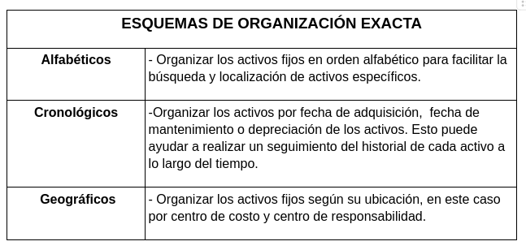
Esquemas de organización

Slide 4
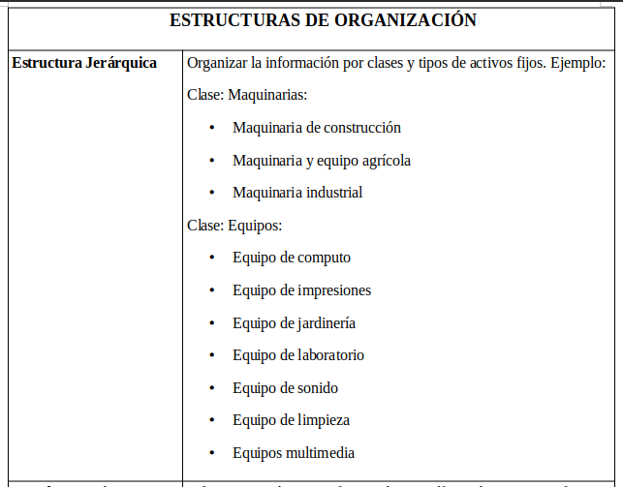
Estructuras de organización

Slide 5
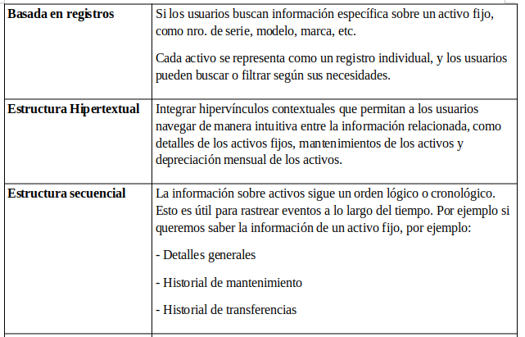

Slide 6
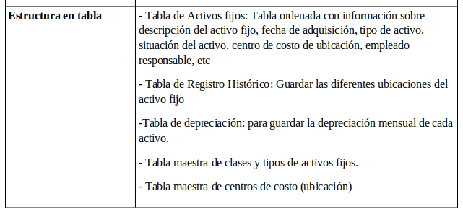

Slide 7
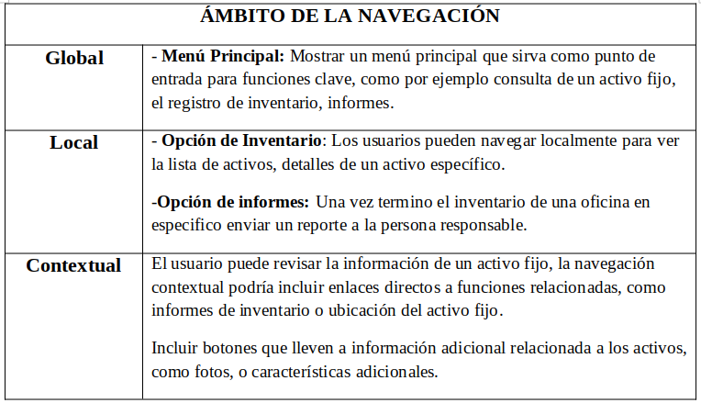
Sistemas de Navegación

Slide 8
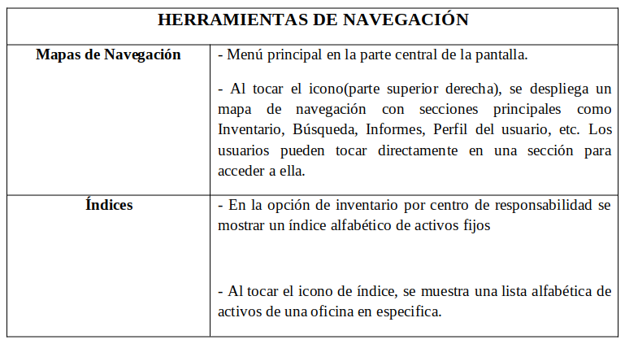

Slide 9
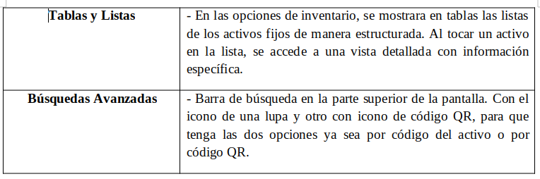

Slide 10
Sistemas de Búsqueda
Búsqueda de elemento conocido:
- Barra de Búsqueda Rápida, la cual permita a los usuarios ingresar el código del activo fijo o leerlo con código QR
Búsqueda de existencia:
- Permite a los usuarios especificar criterios como clase, tipo de activo, estado, ubicación, etc.
Búsqueda por exploración:
- Organiza activos por centro de costo, centro de responsabilidad, y personas responsable y que muestre la lista de los activos para que los usuarios puedan explorar de manera intuitiva.
Búsquedas integrales:
- Para la opción de inventario se mostrará la información por centros de costos para que muestre la información completa de todos los activos, incluyendo detalles generales, historial de mantenimiento, fecha de adquisición, modelo, marca, etc.

Slide 11
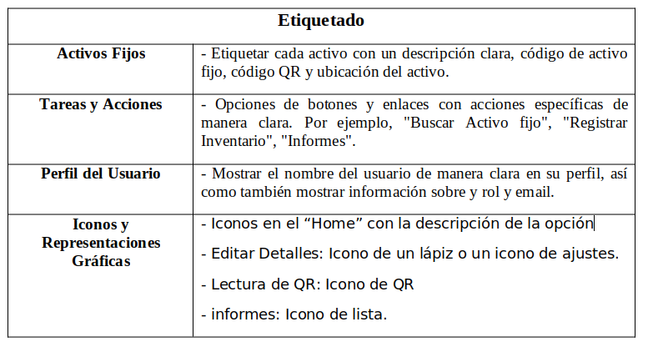
Etiquetado

Slide 12
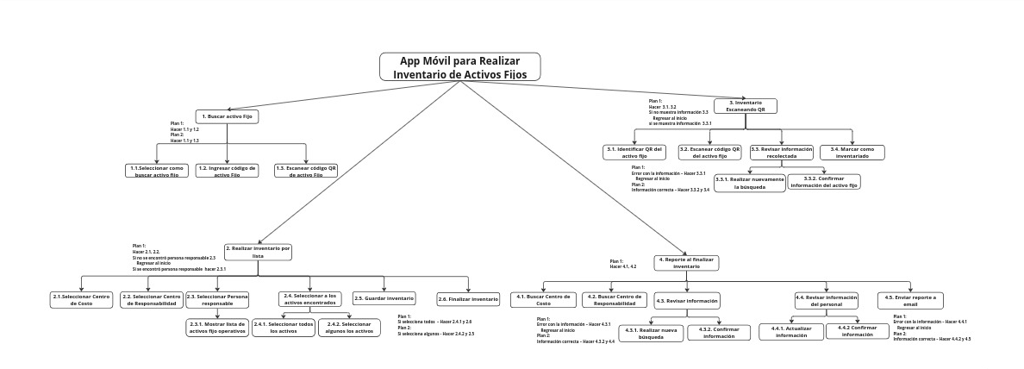
HTA
Notes:
https://miro.com/app/board/uXjVNFzA9w8=/

Slide 13
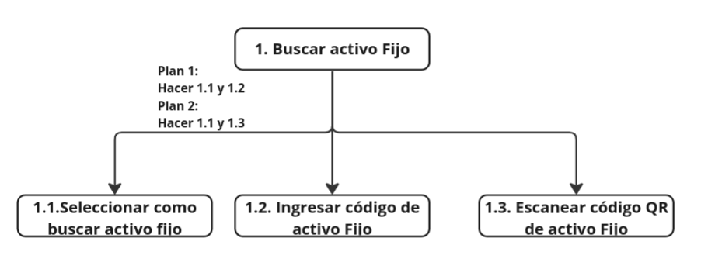

Slide 14
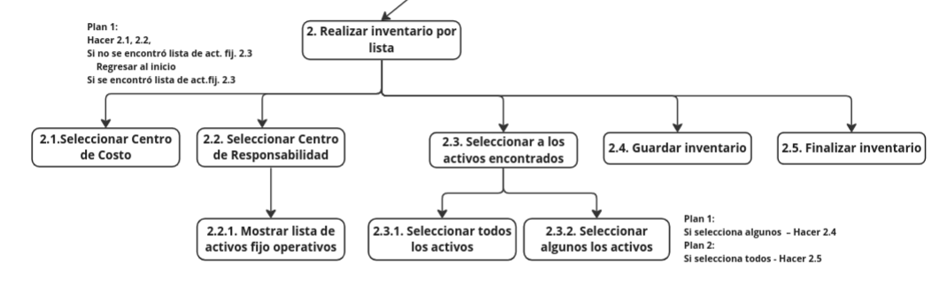

Slide 15
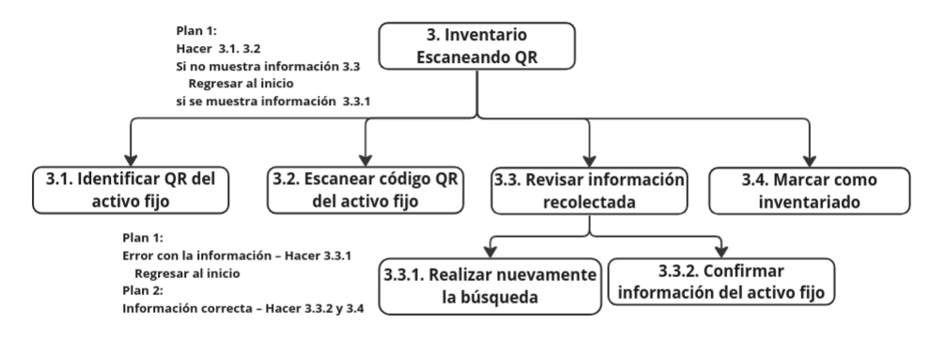

Slide 16
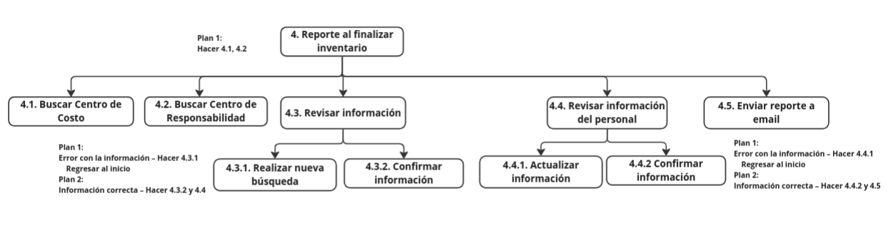

Slide 17
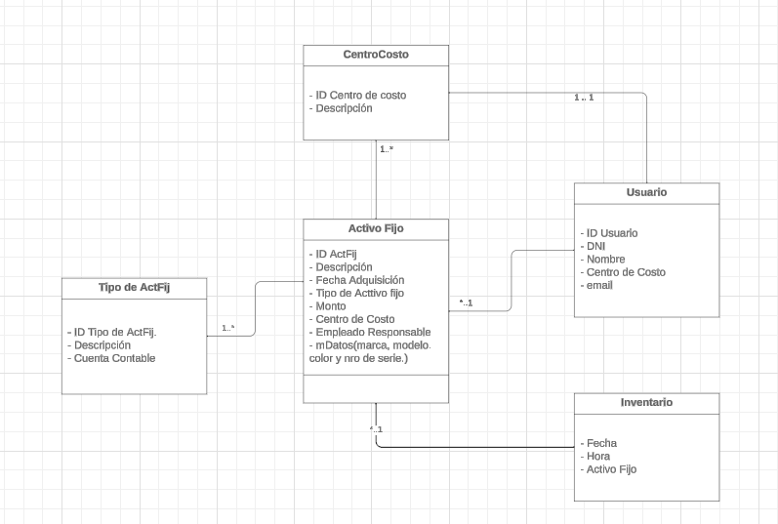
Diseño Conceptual
Notes:
https://lucid.app/lucidchart/401dfcd5-8f5c-4e29-a277-97d2c4c9851e/edit?beaconFlowId=F490790B53926F06&invitationId=inv_2dd77366-1f63-483c-907c-163058e4e7f4&page=HWEp-vi-RSFO#

Slide 18
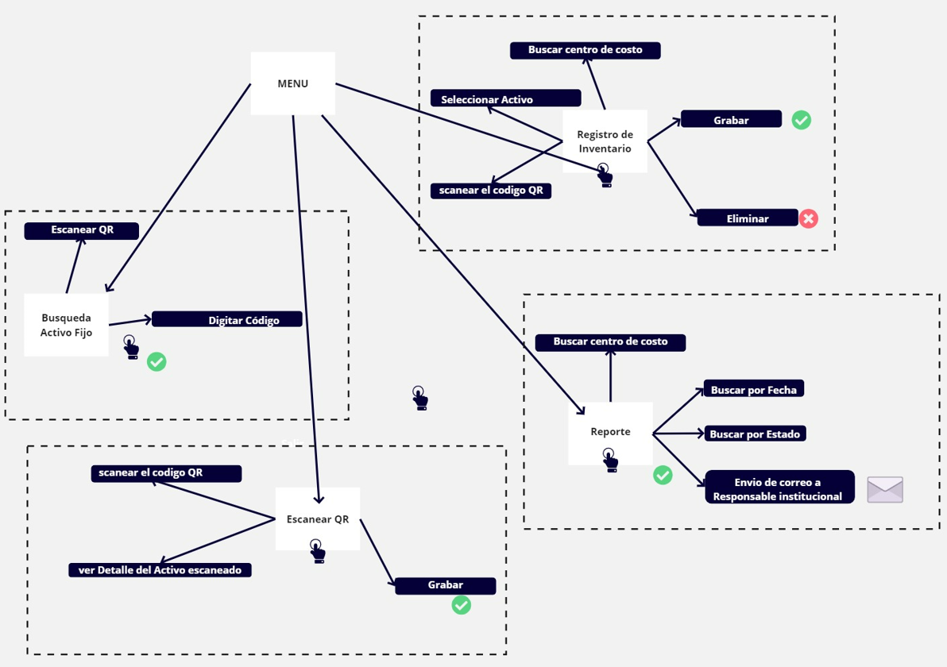
WireFlows

Slide 19
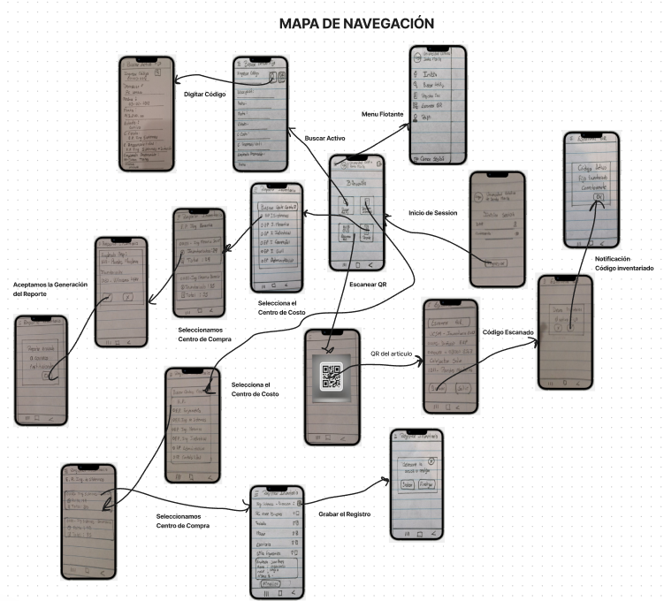
Mapa de Navegación

Slide 20
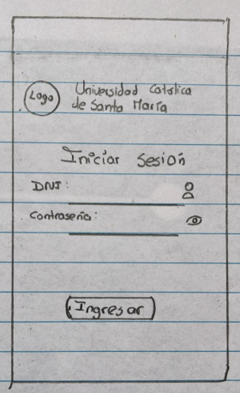
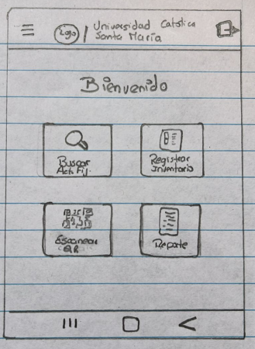
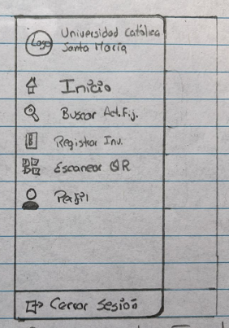
Bocetos

Slide 21
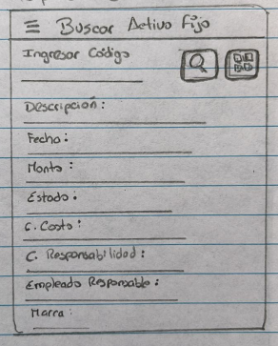
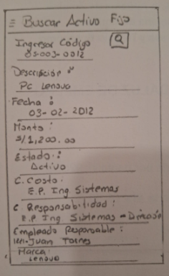
Bocetos - Buscar Activo Fijo

Slide 22
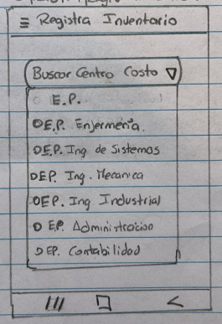
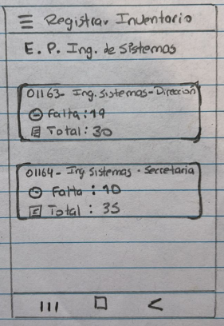
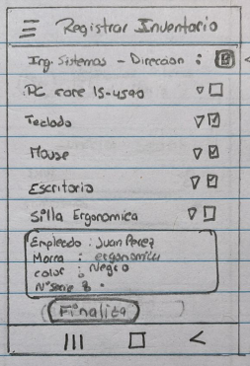
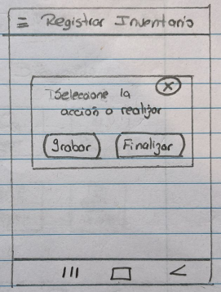
Bocetos - Realizar Inventario por C. Resp.

Slide 23
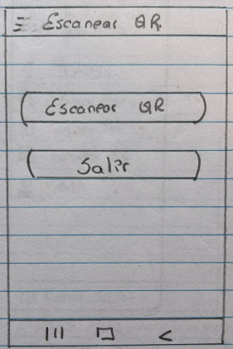
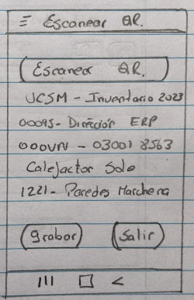
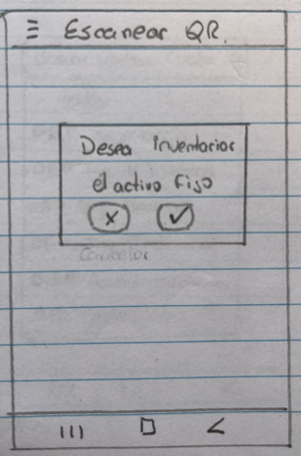
Bocetos - Inventario por Activo Fijo

Slide 24
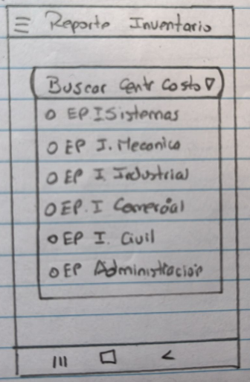
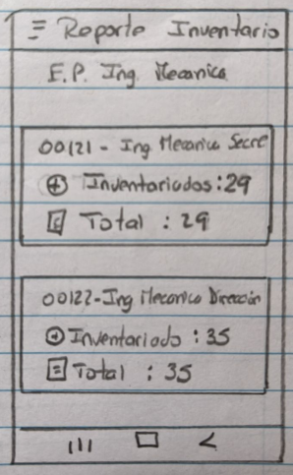
Bocetos - Reporte de Inventario

Slide 25
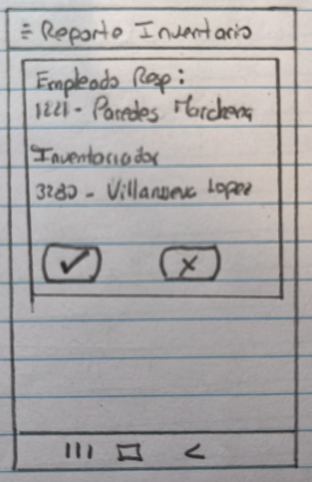
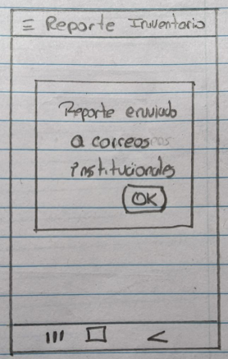

Slide 26
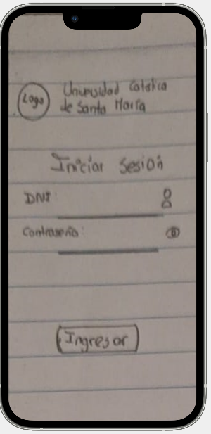
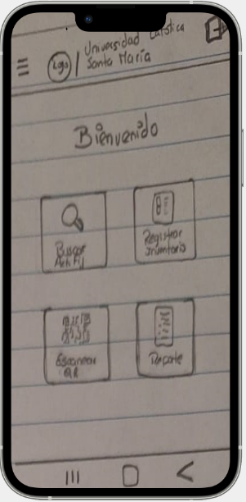
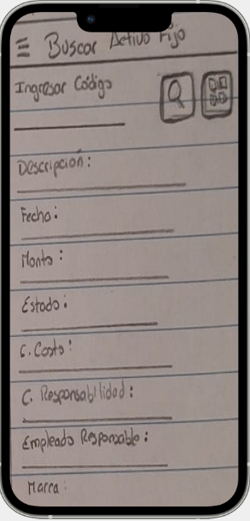
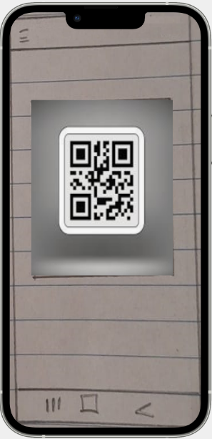
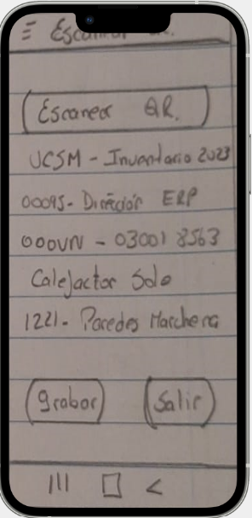
Prototipos

Slide 27
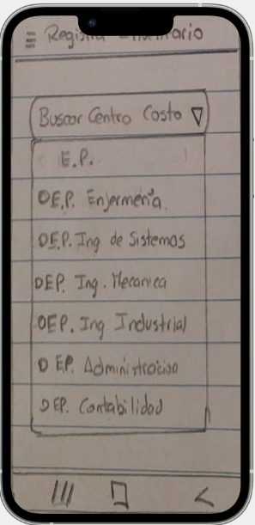
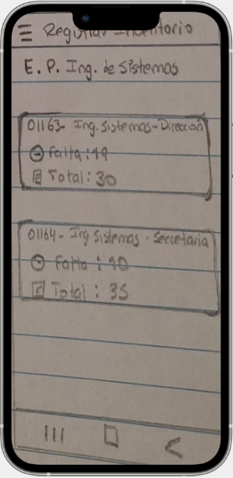
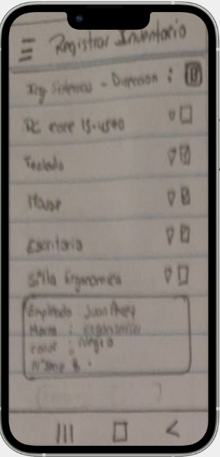
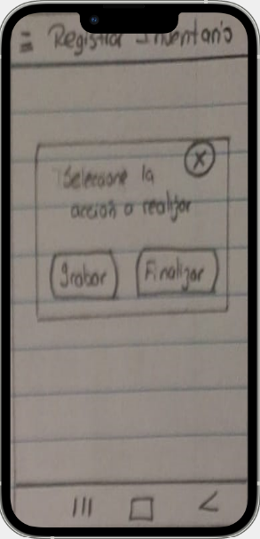
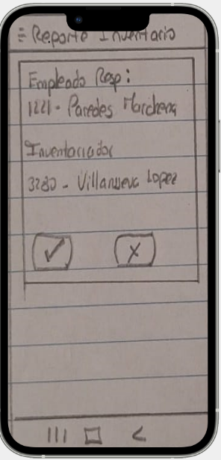
Prototipos

Slide 28
Gracias…

